Slide 1
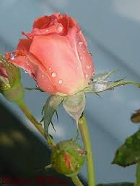
স্বাগতম

Slide 2
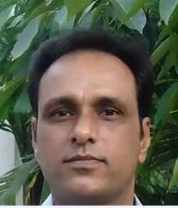
শিক্ষক পরিচিতি
রনধীর দাস
সহকারি শিক্ষক
দক্ষিণ সাঙ্গঁর সরকারি প্রাথমিক বিদ্যালয়
বানিয়াচং, হবিগঞ্জ।

Slide 3
শ্রেণিঃ- তৃতীয়
বিষয়ঃ-প্রাথমিক বিজ্ঞান
অধ্যায়ঃ-৭
সময়:-৪০ মিনিট

Slide 4
শিখনফল
৮.৩.১ কী কী মৌসুমী ফল পাওয়া যায় তার নাম বলতে পারবে ৮.৩.২ পুষ্টি অনুযায়ী মৌসুমী ফল শ্রেণিকরণ করতে পারবে ।
৮.৩.৪ সারা বছর পাওয়া যায় এমন ফলের নাম বলতে পারবে ।
৮.৩.৫ মৌসুমী ফলের খাদ্যমান সম্পর্কে বলতে পারবে ।

Slide 5
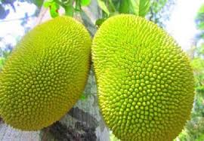
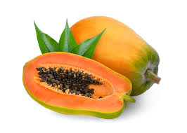
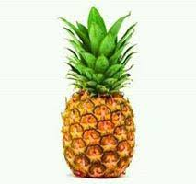
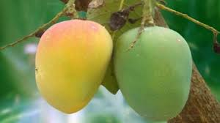
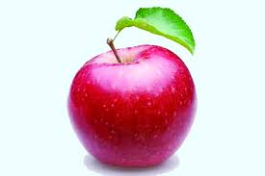
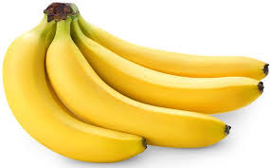
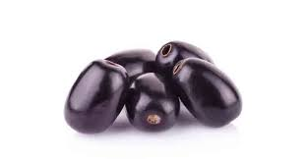
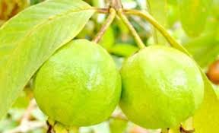
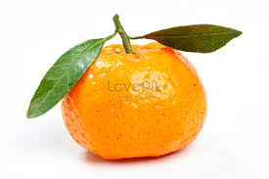
ছবি গুলো দেখ

Slide 6
পাঠ শিরোনাম
খাদ্য (ফল)
পাঠ্যাংশ: মানুষ ফল খায় -------------------- তালিকা দেওয়া হলো ।

Slide 7
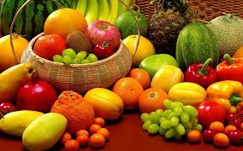
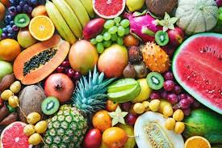
বিভিন্ন ঋতুতে কী কী ধরনের ফল পাওয়া যায়?
যেমনঃ আম,জাম,কাঁঠাল,বেল, আনারস, পেপে,আপেল, কমলা ইত্যাদি ফল পাওয়া যায়।

Slide 8
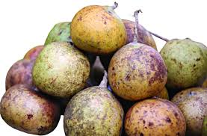
তোমরা কি বলতে পারবে গ্রীষ্মকালীন ফল কী কী?
কাঠাল,বেল,আম,পেয়ারা ইত্যাদি গ্রীষ্মকালীন ফল।

Slide 9
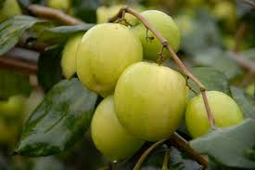
তোমরা কি বলতে পারবে শীতকালীন ফল কী কী?
কমলা,বরই ইত্যাদি শীতকালীন ফল।

Slide 10
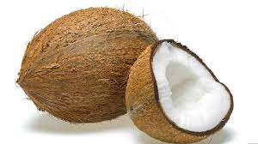
তোমরা কি বলতে পারবে বারোমাসি ফল কী কী?
পেপে,কলা,নারিকেল ইত্যাদি বারোমাসি ফল ।

Slide 11
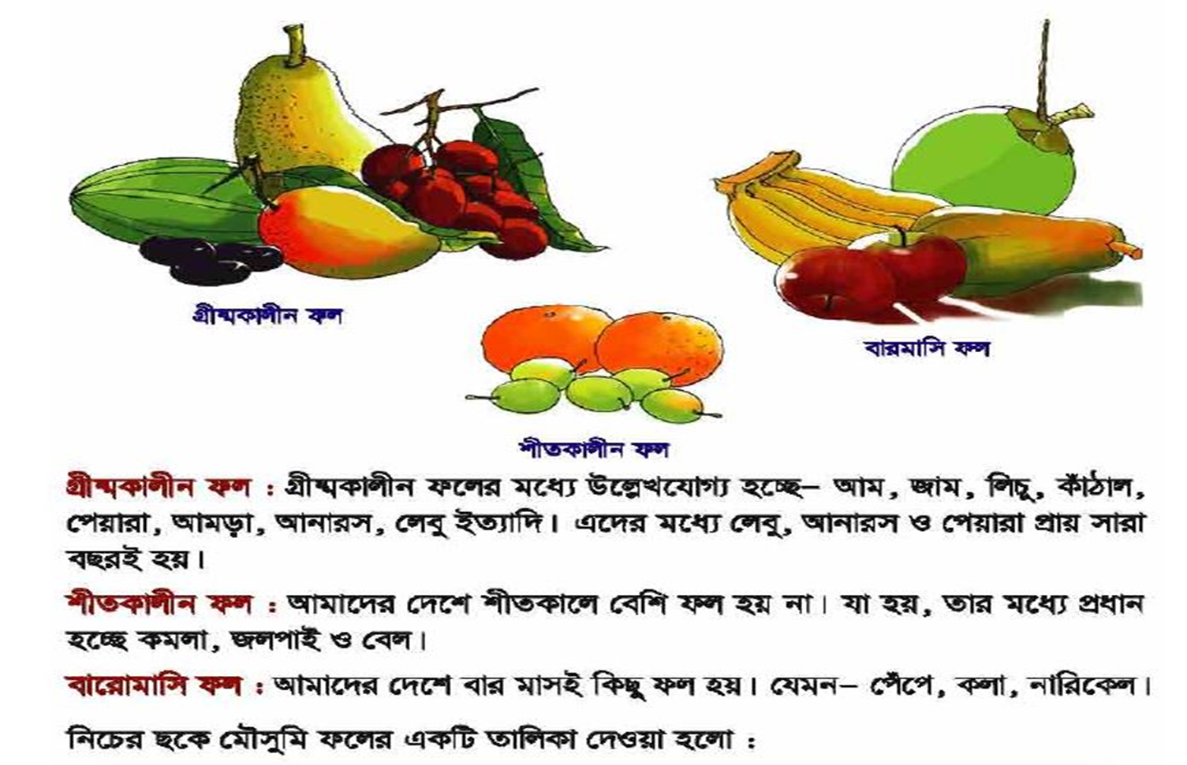
পাঠ্য বইয়ের সাথে সংযোগ ।

Slide 12
একক কাজ
গ্রীষ্মকালীন ফল ২টি ,শীতকালীন ফল ২টি এবং বারোমাসি ফলের নাম ২টি করে লেখ ।

Slide 13
জোড়ায় কাজ
লাল দল
নীল দল
গ্রীষ্মকালীন ফলের নাম লিখ।
শীতকালীন তিনটি ফলের নাম লিখ।

Slide 14
মূল্যায়ন
১। ফলে কোন কোন পুষ্টি প্রচুর পরিমান থাকে ?
২। গ্রীষ্মকালীন ফলের ৩টি উদাহরন দাও ?
৩। শীতকালীন ফলের ৩টি উদাহরন দাও ?

Slide 15
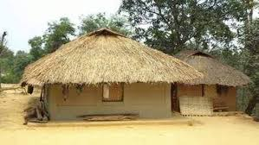
বাড়ির কাজ
গ্রীষ্মকালীন ও শীতকালীন ফলের একটি তালিকা তৈরি কর।

Slide 16
ধন্যবাদ

